Slide 1
Такаюк Светлана Викторовна Инженер ОмГТУ
РАЗРАБОТКА УНИВЕРСАЛЬНОГО МОБИЛЬНОГО РУЧНОГО ПРИБОРА ДЛЯ КООРДИНАТНЫХ ИЗМЕРЕНИЙ ГЕОМЕТРИЧЕСКИХ ХАРАКТЕРИСТИК ДЕТАЛЕЙ

Slide 2
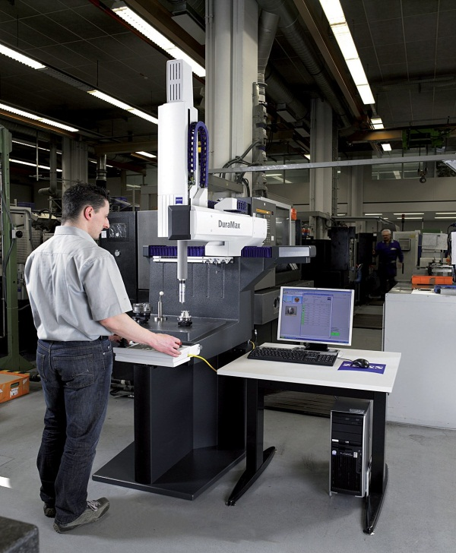
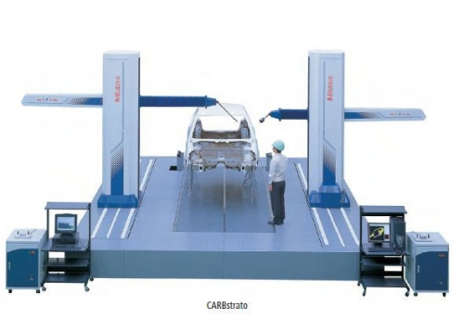
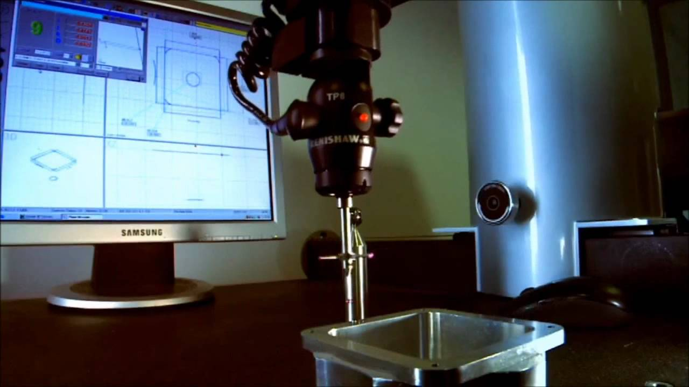
Описание проблемы
Координатные измерения - это очень распространенный метод измерения, существует огромное количество различных видов координатно-измерительных машин. Отличает их только одно- достаточно большие габаритные размеры, а следовательно-стационарность, а так же сложность ПО.

Slide 3
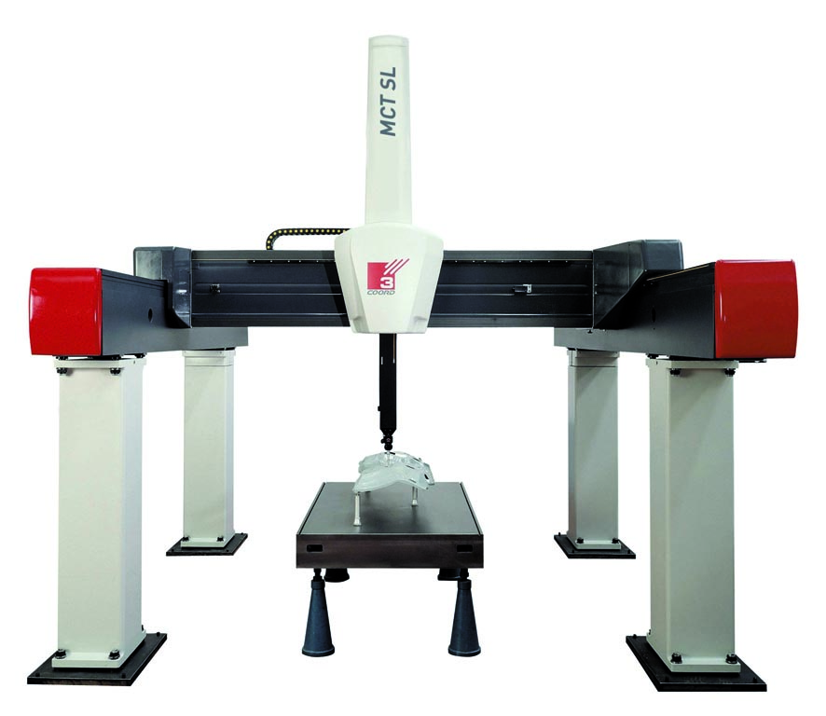
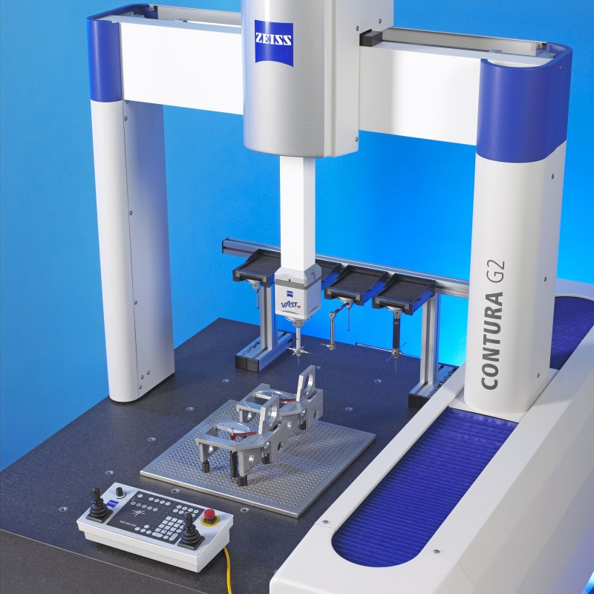
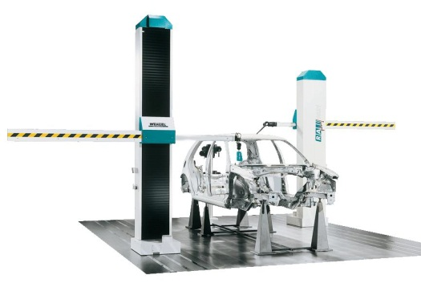
Для различных типов измерений предлагается подобрать несколько координатно-измерительных машин.
Это дорого и неэффективно.

Slide 4
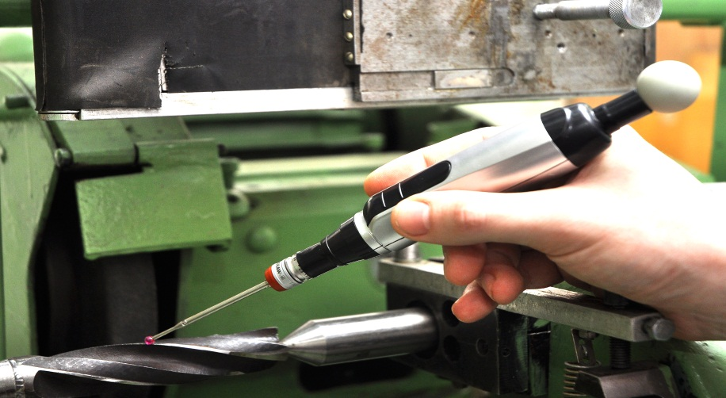
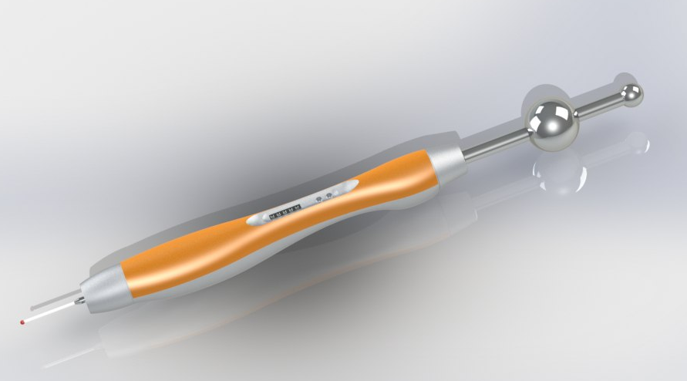
Предлагаемое решение
Конструкция мобильной координатно-измерительной машины «Стилус-КИМ».
Основные достоинства:
- Интуитивно понятное управление;
- Высокая точность измерений, от 10 мкм;
- Небольшой вес, легко поднимается одной рукой;
- Система компенсации от случайного перемещения, от теплового воздействия оператора;
- Мобильность, возможность использовать в любом помещении.
Данное устройство позволит частично заменить массивные стационарные КИМ и другие универсальные средства измерений

Slide 5
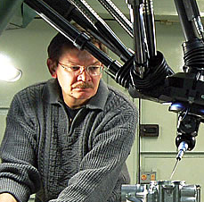
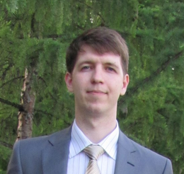
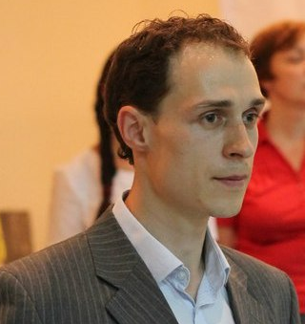
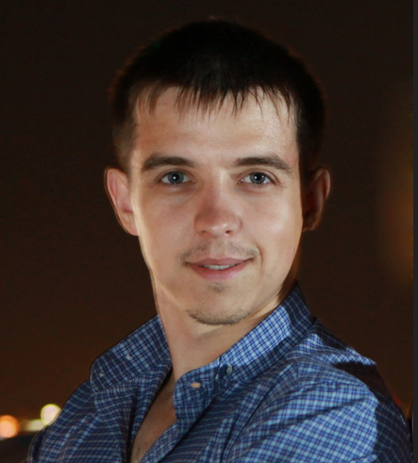
Команда проекта:
Афанасьев Ю.М.
Руководитель ГЛУИ
Конструктор-технолог
Тигнибидин А.В.
К.т.н., доцент
Научный руководитель
Марталлер П.Н.
Ведущий инженер КИПиА
Программист
Такаюк С.В.
инженер,
CEO проекта
Тигнибидин Д.В.
Начальник ЦИЛ
Конструктор

Slide 6
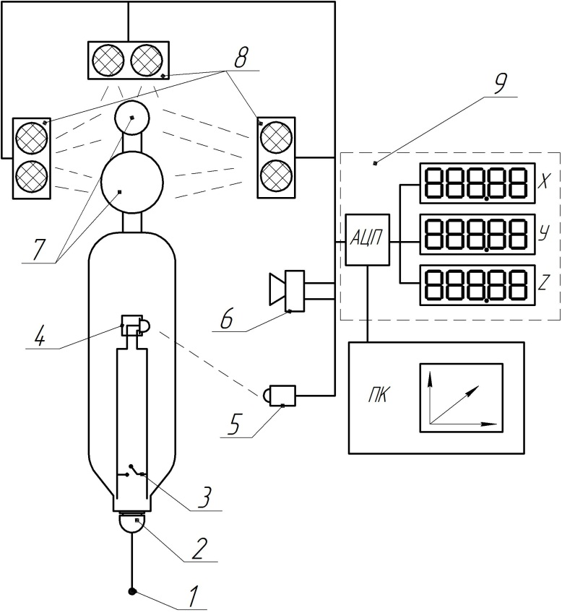
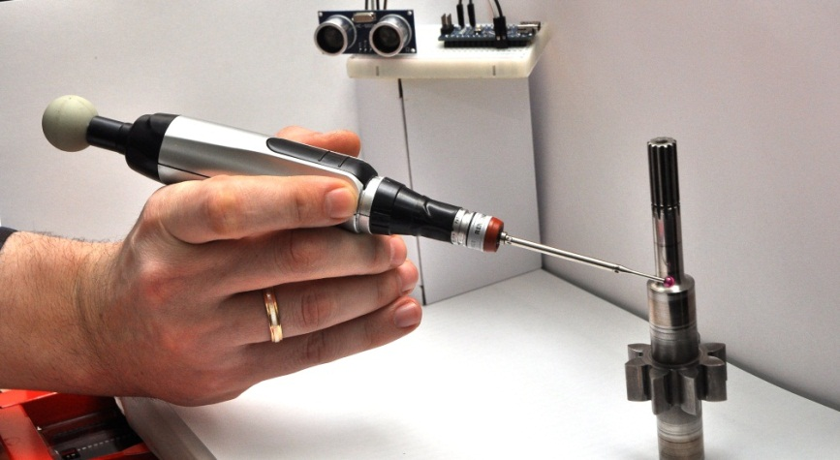
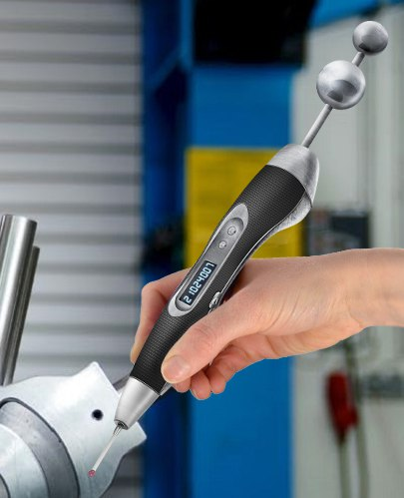
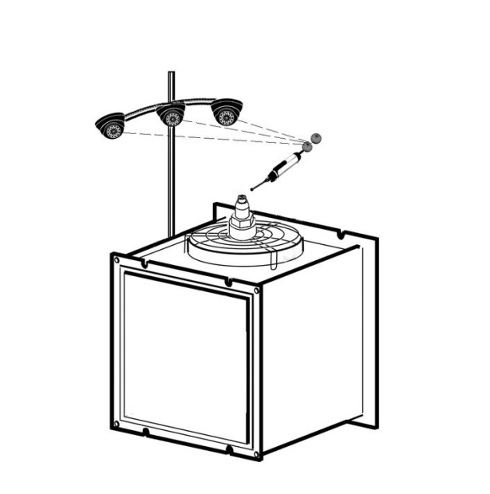
Опытный образец, принцип действия

Slide 7
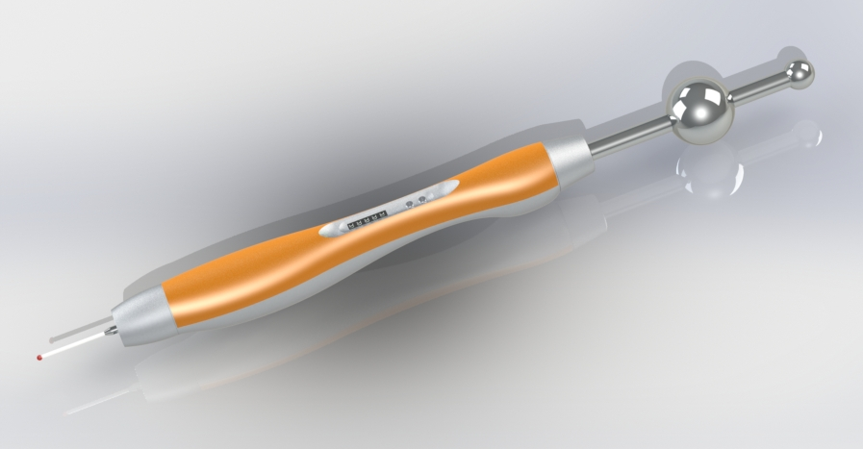
Спасибо за внимание!
Стилус-КИМ
Контакты: Такаюк С.В.
takayuks@mail.ru
+7 (983) 566-23-06

